Slide 1
Bank Marketing
Preparación del dataset paso a paso para la herramienta de clasificación
Sergio Santiago Duarte Rojas
Andrea Quintero Villamizar
Inteligencia Computacional. Maestría en Ciencias de la Información y las Comunicaciones
Universidad Distrital Francisco José de Caldas

Slide 2
El dataset y el plan
UCI Machine Learning Repository, Bank Marketing (Moro, Cortez y Rita, 2014)
• Campañas telefónicas de un banco portugués entre 2008 y 2010. Objetivo, predecir si el cliente suscribe un depósito a plazo
• 45 211 registros, 16 atributos de entrada y la clase y
• Sin valores faltantes explícitos, pero job, education, contact y poutcome usan la etiqueta unknown
• Clase muy desbalanceada, 39 922 no frente a 5 289 sí (11.7 % de positivos)
• Cuatro versiones del dato, cada una probada en Classification Learner con validación cruzada de 5 particiones
– T0 crudo, tal como viene
– T1 arreglo de columnas, filas, faltantes y atípicos
– T2 codificación y estandarización
– T3 balanceo, por submuestreo (T3_1) y por sobremuestreo (T3_2)

Slide 3
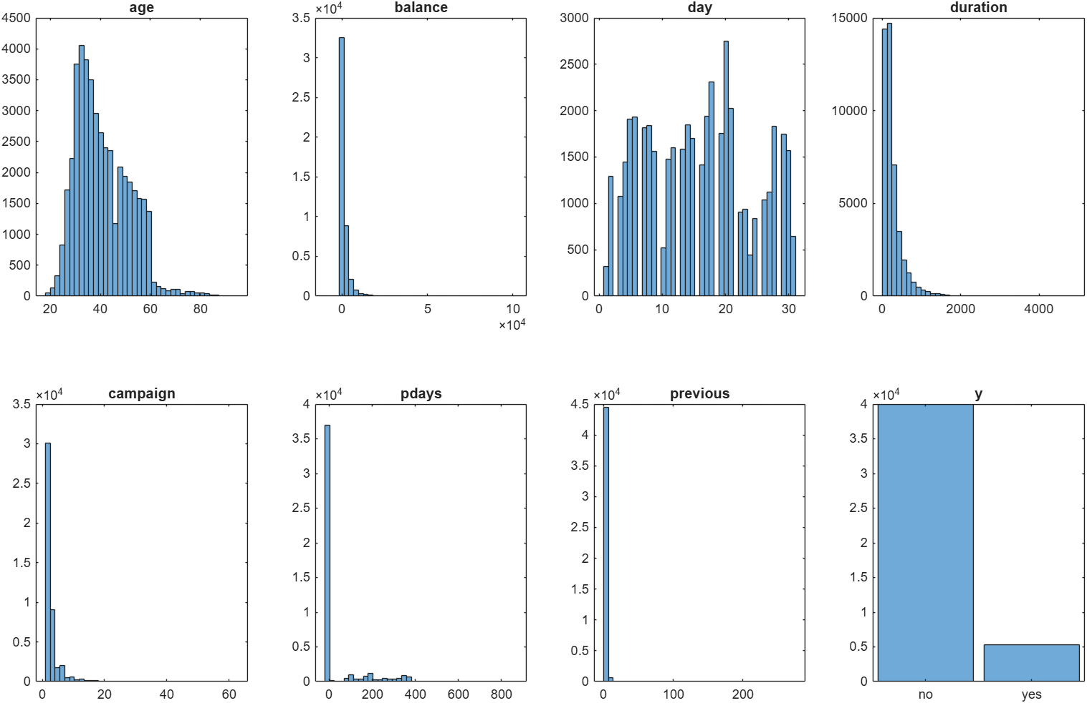
T0. Numéricas
Histogramas de las siete variables numéricas y de la clase
• age es la única con una distribución aproximadamente simétrica
• balance, campaign y previous presentan colas muy pronunciadas, con valores hasta 102 127, 63 y 275
• pdays es casi toda -1 (82 % nunca contactados)
• duration se concentra en llamadas cortas
• y desbalanceada, 7.5 no por cada sí

Slide 4
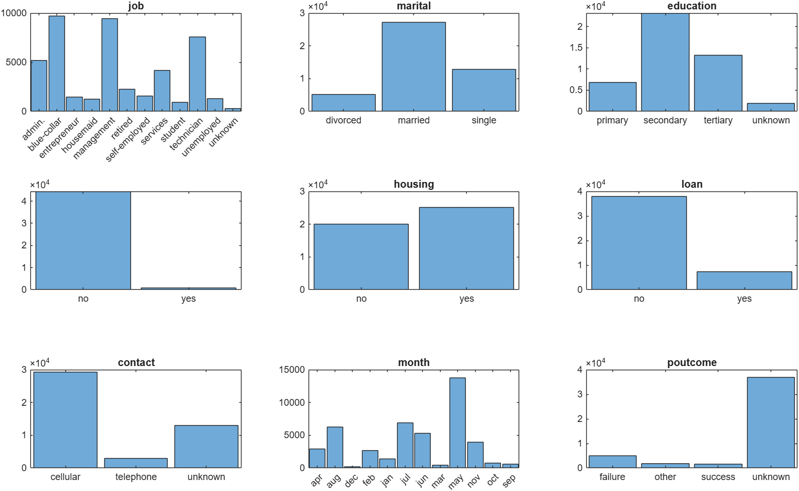
T0. Categóricas y valores unknown
El dataset no trae faltantes, pero unknown cumple ese papel
Variable | unknown | Decisión
job | 288 (0.6 %) | se eliminan las filas
education | 1 857 (4.1 %) | se imputa con la moda del oficio
contact | 13 020 (28.8 %) | se conserva como categoría
poutcome | 36 959 (81.7 %) | coincide con nunca contactado
• month muy concentrado en mayo
• default casi constante, 1.8 % en mora

Slide 5
T1. Arreglo de columnas
Menos columnas y con significado, con intervención mínima sobre el dato
Columna | Tratamiento | Por qué
duration | se elimina | solo se conoce al terminar la llamada, es fuga de información hacia la clase
day y month | se unen en dia_anio (1 a 365) | una sola columna numérica en vez de una numérica y una categórica de 12 niveles
education | ordinal 1, 2, 3 | los niveles tienen orden natural, no hace falta one hot
job unknown | se eliminan 288 filas | no hay con qué imputar y son el 0.6 %
pdays | dos campos, ver siguiente lámina | el -1 es un código de ausencia, no una cantidad de días
age, balance, campaign | atípicos recortados al borde de 1.5 IQR | 480, 4 712 y 3 031 valores, sin borrar filas
previous | recorte al percentil 99 (9) | rango intercuartil cero, la regla de Tukey no aplica
Resultado 44 923 filas y 15 columnas de entrada.

Slide 6
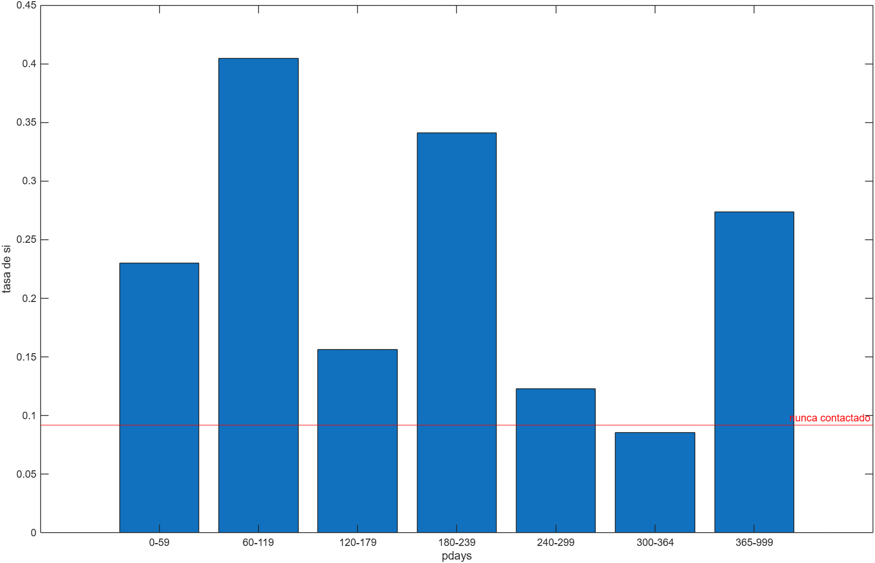
T1. pdays y el umbral de contacto previo
Tasa de sí según los días desde el último contacto
• Nunca contactado responde sí el 9.2 % de las veces (línea roja)
• Hasta 239 días la tasa se mantiene muy por encima de la base
• Entre 240 y 364 días cae a 12 % y 8.6 %, ya se comporta como nunca contactado
• Desde 365 días la tasa vuelve a subir a 27 %, pero son 691 filas (1.5 %) y se asumen bajo el mismo umbral
• Umbral elegido 240 días. contactado_antes vale 1 si pdays está entre 0 y 240, y pdays se deja en 240 para el resto

Slide 7
T2. Codificación y estandarización
Todo queda numérico para la herramienta de clasificación
Tipo | Variables | Método | Columnas
binaria | default, housing, loan, contactado_antes | 0 y 1 | 4
ordinal | education | 1 primary, 2 secondary, 3 tertiary | 1
nominal | job, marital, contact, poutcome | one hot, sin poutcome_unknown por redundante | 20
numérica | age, balance, campaign, pdays, previous, dia_anio | z score, media cero y desviación uno | 6
• De 15 columnas de entrada se pasa a 31, todas numéricas
• Las indicadoras y education no se escalan, ya están en una escala corta y así se pueden redondear en el sobremuestreo
• Con todo numérico KNN funciona, cada categórica distinta entre dos clientes suma un salto fijo a la distancia

Slide 8
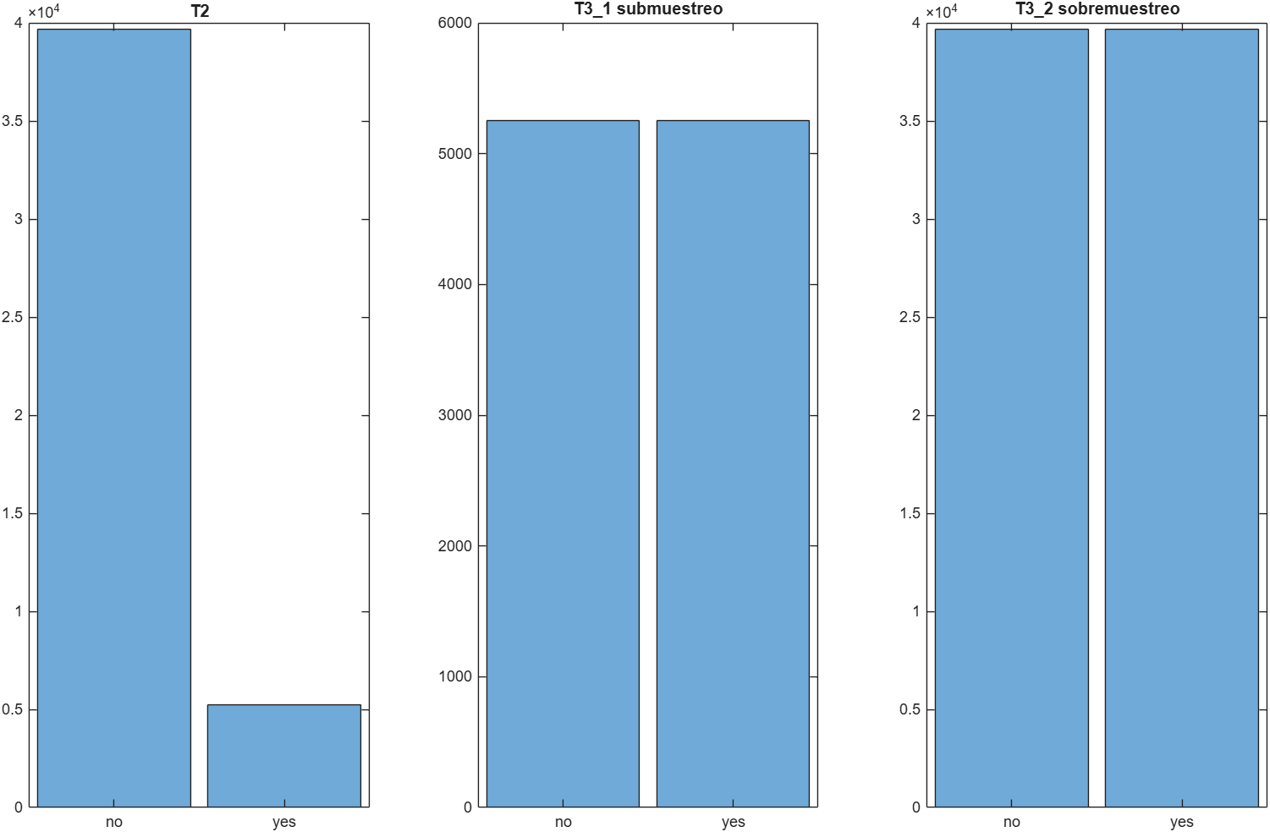
T3. Balanceo por dos caminos
Submuestreo de la clase no (T3_1) y sobremuestreo sintético de la clase sí (T3_2)
• T3_1. Se toman al azar 5 255 no para igualar a los 5 255 sí, quedan 10 510 filas
• T3_2. Se crean 34 413 sí sintéticos entre cada positivo y uno de sus cinco vecinos más cercanos, quedan 79 336 filas
• En T3_2 las indicadoras y education se redondean para no crear clientes con medio oficio
• El sobremuestreo se hace antes de partir, así que los sintéticos quedan al lado de sus originales en la validación cruzada

Slide 9
Resultados en Classification Learner
Mejor modelo de cada versión, validación cruzada de 5 particiones
Versión | Filas | Mejor modelo | Exactitud | Sí acertados | No acertados
T0 | 45 211 | Narrow Neural Network | 90.6 % | 2 632 de 5 289 (49.8 %) | 96.0 %
T1 | 44 923 | Boosted Trees | 89.4 % | 828 de 5 255 (15.8 %) | 99.1 %
T2 | 44 923 | Boosted Trees | 89.4 % | 818 de 5 255 (15.6 %) | 99.1 %
T3_1 | 10 510 | Boosted Trees | 71.1 % | 2 943 de 5 255 (56.0 %) | 84.8 %
T3_2 | 79 336 | Fine KNN | 90.8 % | 38 439 de 39 668 (96.9 %) | 84.7 %
• Predecir siempre no ya da 88.3 % de exactitud, por eso la exactitud sola dice poco
• T0 gana por duration, que es información posterior a la llamada. Sin ella la exactitud baja un punto y el modelo casi deja de acertar los sí
• T1 y T2 dan lo mismo, la codificación y el escalado no cambian el resultado de los árboles

Slide 10
Lectura de los resultados
Qué versión conviene usar
• T3_1 pierde exactitud global pero pasa de acertar el 16 % de los sí a acertar el 56 %, que es lo que le interesa al banco
• T3_2 da el mejor número, 90.8 %, pero lo consigue Fine KNN con un solo vecino, que encuentra al lado de cada sintético el positivo original del que salió
• Esa cifra está inflada por hacer el sobremuestreo antes de partir. Para confiar en ella habría que sobremuestrear solo dentro del entrenamiento de cada partición
• La versión honesta es T3_1, y la mejora real frente a T2 es de sensibilidad, no de exactitud
• Referencias
– Moro, S., Cortez, P. y Rita, P. (2014). A data driven approach to predict the success of bank telemarketing. Decision Support Systems, 62, 22 a 31
– Tukey, J. W. (1977). Exploratory Data Analysis. Addison Wesley

